Slide 1
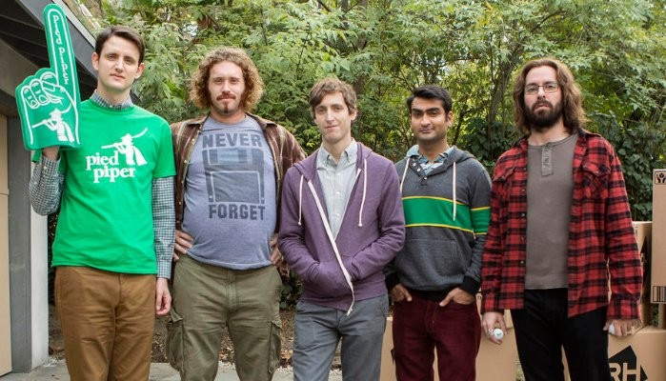
Алгоритми стиснення даних

Slide 2
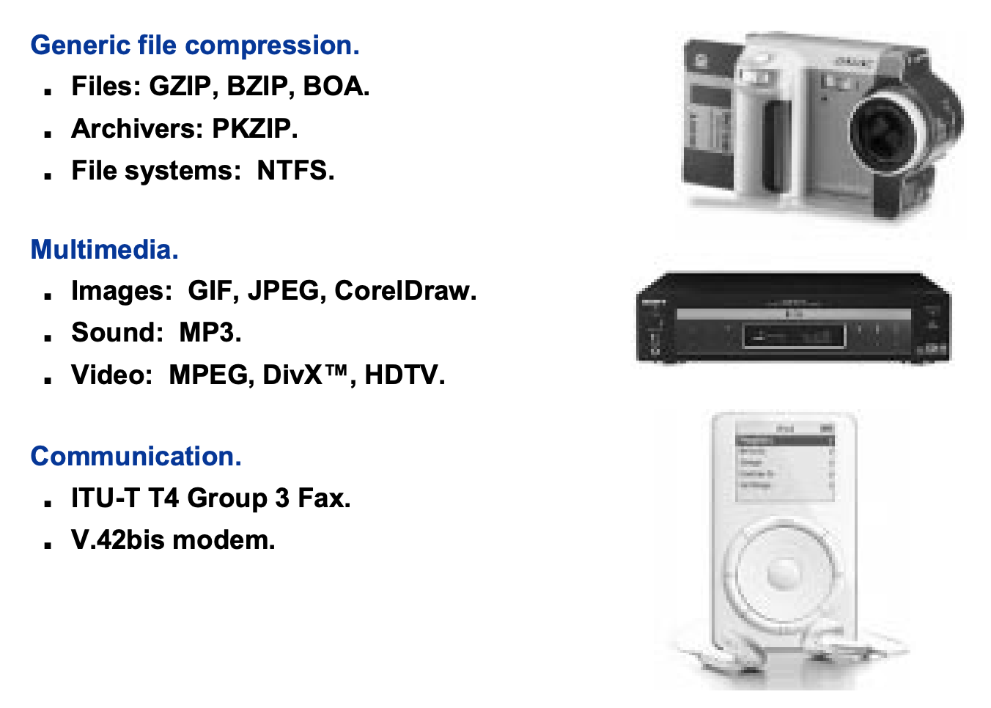
Стиснення даних

Slide 3
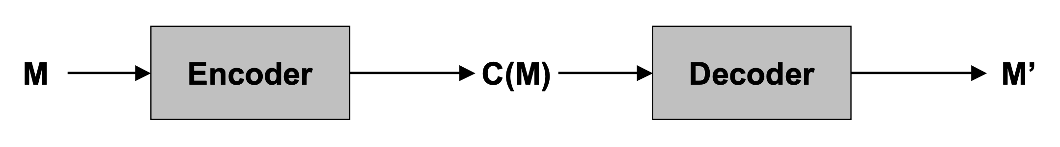
Стиснення даних
Повідомлення(message) M - дані, які ми хочемо стиснути.
Стиснуте(compressed) повідомлення C(M) - стиснута репрезентація повідомлення. Очікується, що дана репрезентація буде мати меншу кількість біт, ніж оригінальна.
Реконструйоване повідомлення M’ - оригінальне повідомлення, або його наближення.
https://www.cs.princeton.edu/courses/archive/spr02/cs226/lectures/compression-4up.pdf

Slide 4
Стиснення даних
Без втрат (M = M’)
Text, ...
З втратами (M ~ M’)
JPEG, MPEG, MP3, …
FFT, wavelets, fractals, …

Slide 5
Відношення стиснення (compression ratio)
Кількість біт в стиснутому повідомленні С(M)
Кількість біт в оригінальному повідомленні M

Slide 6
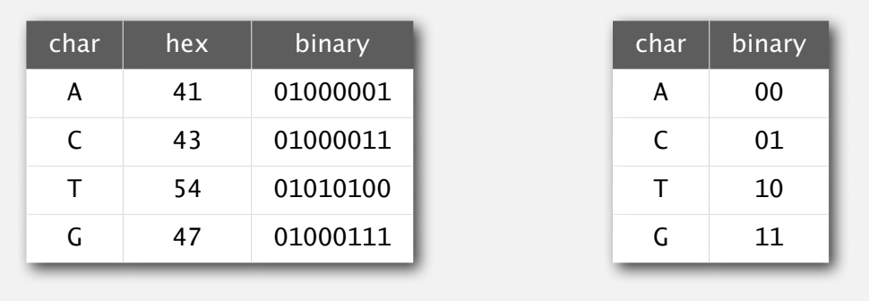
Стиснення даних
Код з фіксованою довжиною (fixed-length code) k-біт може кодувати алфавіт розміру 2^k.
ASCII потребує 8біт на символ, тому кодування ним послідовності геному довжини N вимагатиме 8*N біт. Так як в геномі використовуються лише 4 символи, кодування 2-бітами на символ більш оптимальне.
https://www.coursera.org/learn/algorithms-part2/lecture/OtmHU/introduction-to-data-compression

Slide 7
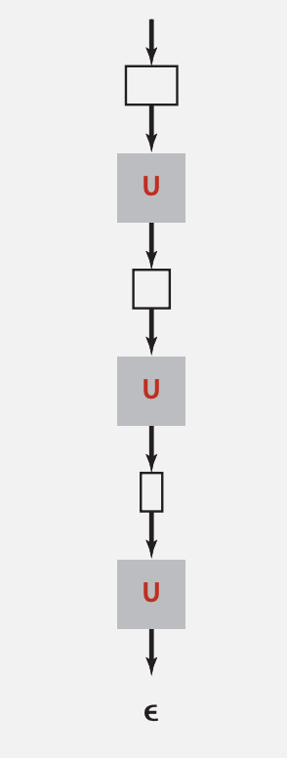
Стиснення даних
Жоден алгоритм не здатен стиснути будь-які дані. Якби це було правдою, ми могли б стискати повторно до нескінченності.

Slide 8
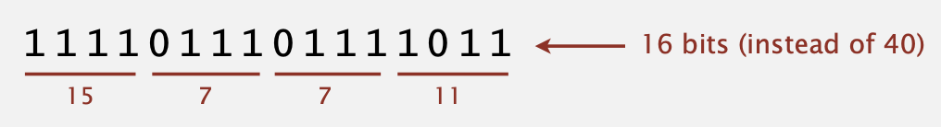
Кодування серій довжин (run-length encoding)
M:
Порахуємо кількості символів, що йдуть підряд. У прикладі: 15 нулів, 7 одиниць, 7 нулів і 11 одиниць. Використаємо 4-бітове кодування.
C(M):
https://www.cs.princeton.edu/courses/archive/spr02/cs226/lectures/compression-4up.pdf

Slide 9
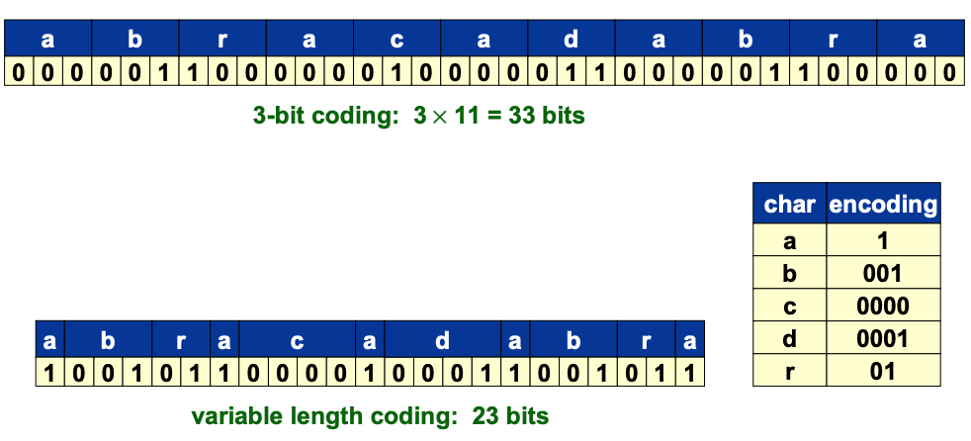
Код змінної довжини (variable-length encoding)

Slide 10
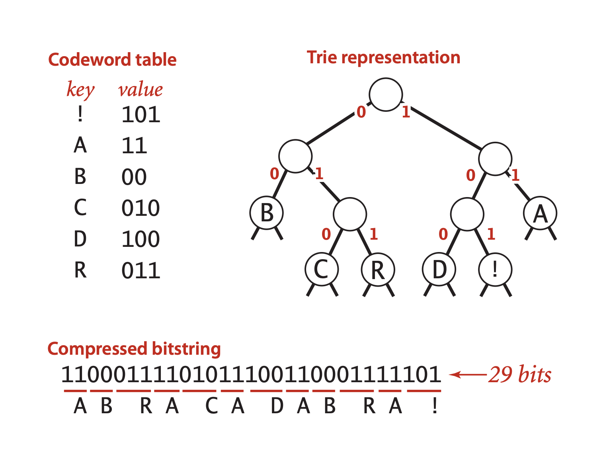
Зручна структура даних - префіксне дерево
https://www.coursera.org/learn/algorithms-part2/lecture/6Hzrx/huffman-compression

Slide 11
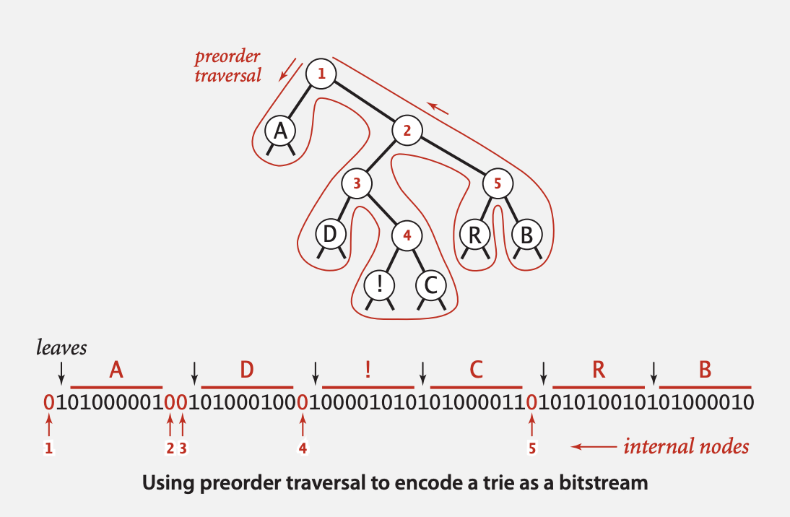
Збереження та зчитування префіксного дерева
0 - внутнішній вузол
1 - листок
Використовуємо 8-бітний ASCII код символа

Slide 12
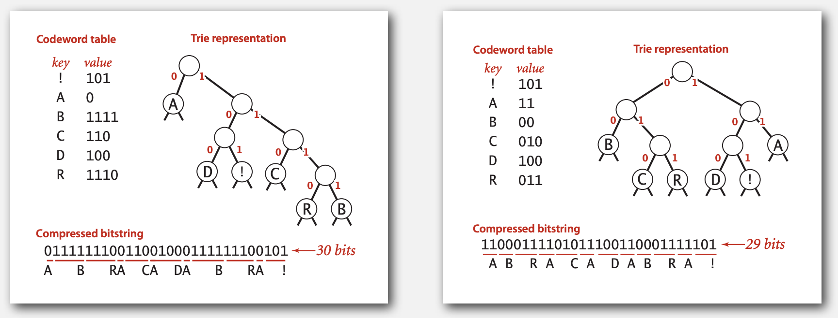
Існує не один спосіб закодувати послідовність кодом змінної довжини, потрібно знайти оптимальний

Slide 13
Алгоритм Хафмана будує оптимальний код
Проходимо по повідомленню та рахуємо частоти кожного з символів freq[i].
На основі частот будуємо бінарне префіксне дерево:
Початок: кожен символ у окремому вузлі (дереві) з вагою freq[i]
Поки не залишиться лише одне дерево:
Обираємо 2 дерева з мінімальними (найменшими) вагами freq[i], freq[j]
Об’єднуємо їх в одне дерево з вагою freq[i] + freq[j]
Кодуємо повідомлення
При використанні бінарної купи, складність: O(N + R*log(R)), де N - довжина послідовності, R - розмір алфавіту

Slide 14
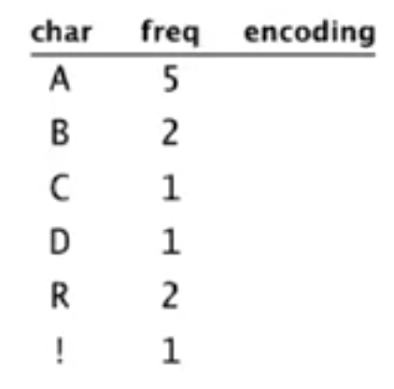
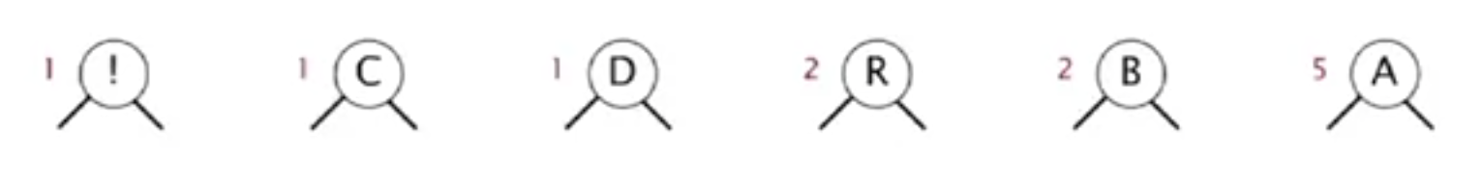
Алгоритм Хафмана

Slide 15
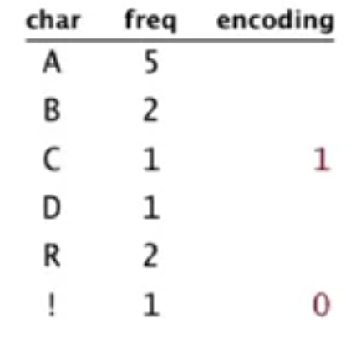
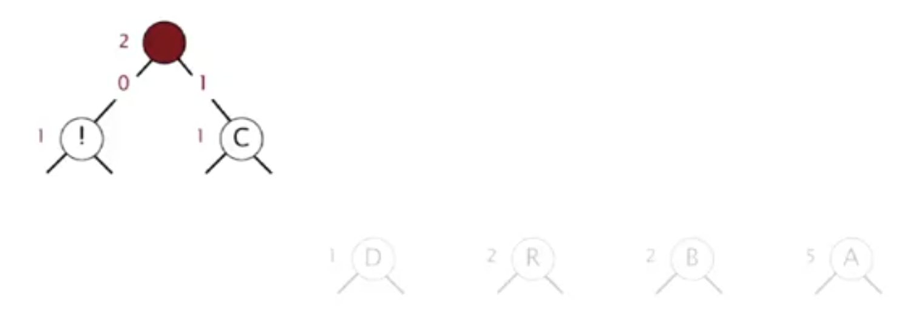
Алгоритм Хафмана

Slide 16
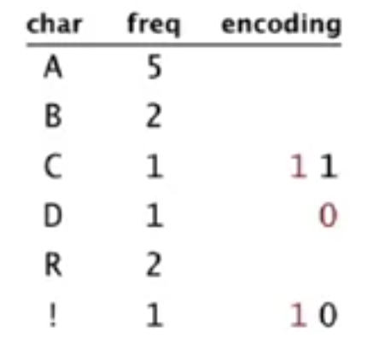
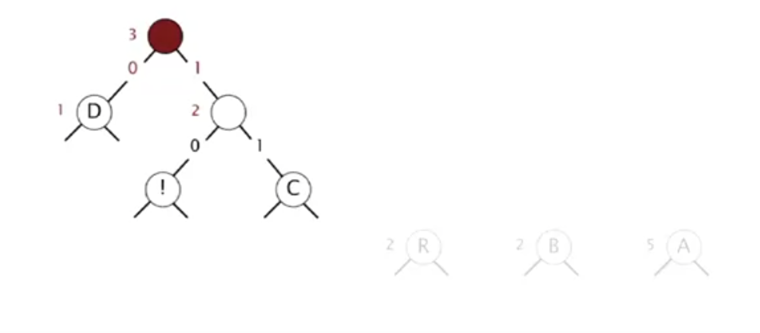
Алгоритм Хафмана

Slide 17
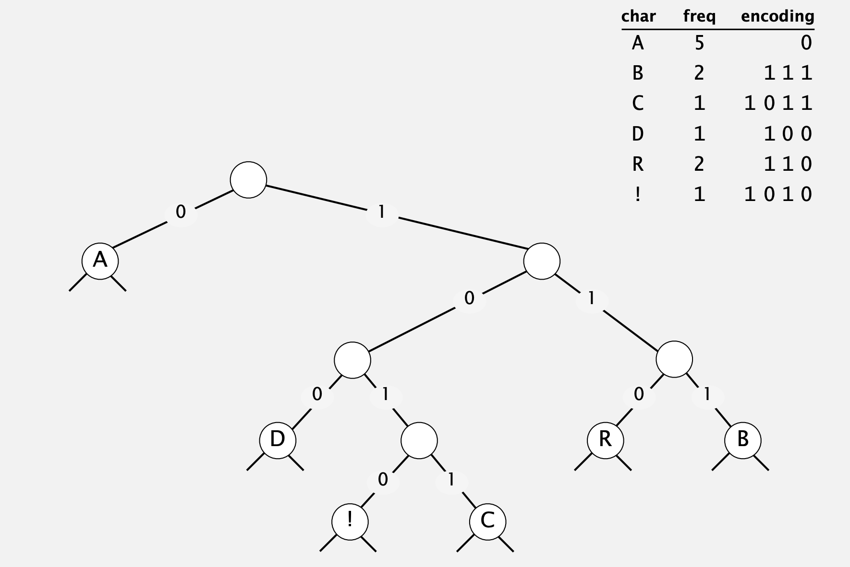
Алгоритм Хафмана

Slide 18
Моделі стиснення даних
Статична (одна модель для всіх повідомлень)
Швидка
Не оптимальна (різні тексти мають різні статистичні властивості)
Приклад: ASCII
Динамічна (модель, яка базується на повідомленні)
Потрібно робити прохід по повідомленню для отримання його статистичних властивостей
Модель потрібно передавати разом з кодом
Приклад: метод Хафмана
Адаптивна (модель вивчається за плином кодування чи декодування)
Точна і зазвичай краще стискає
Декодування потрібно починати з початку повідомлення
Приклад: LZW

Slide 19
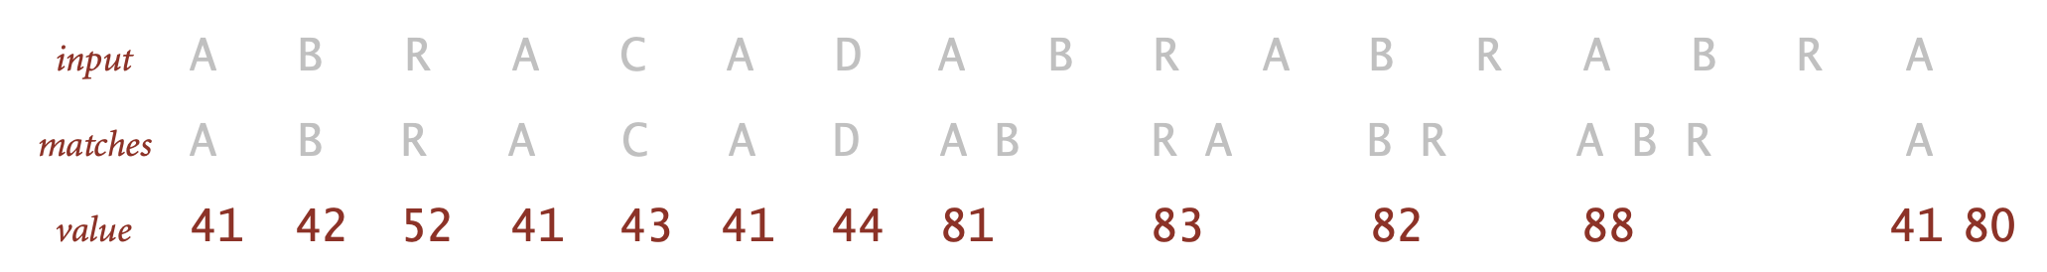
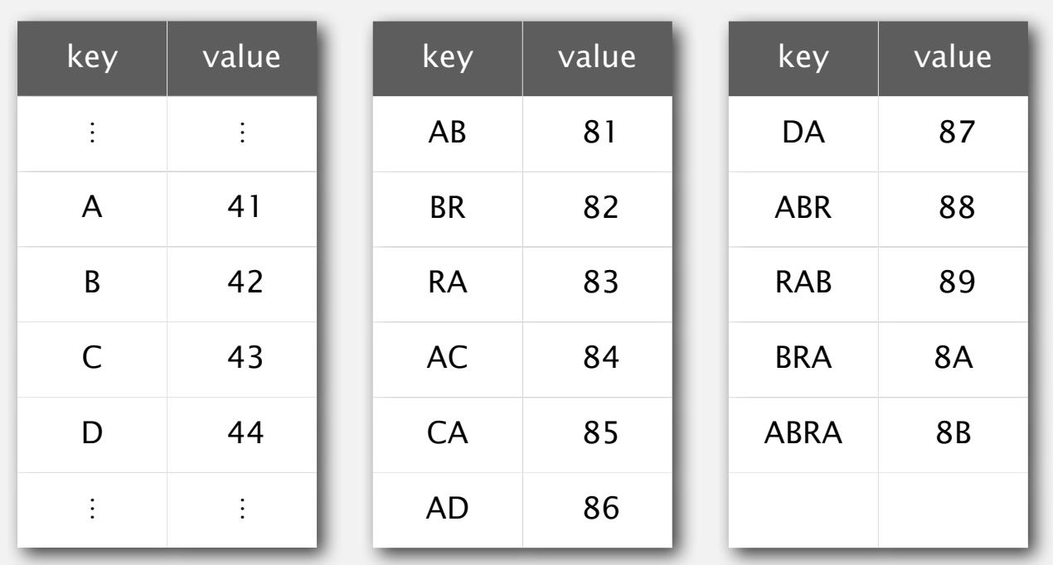
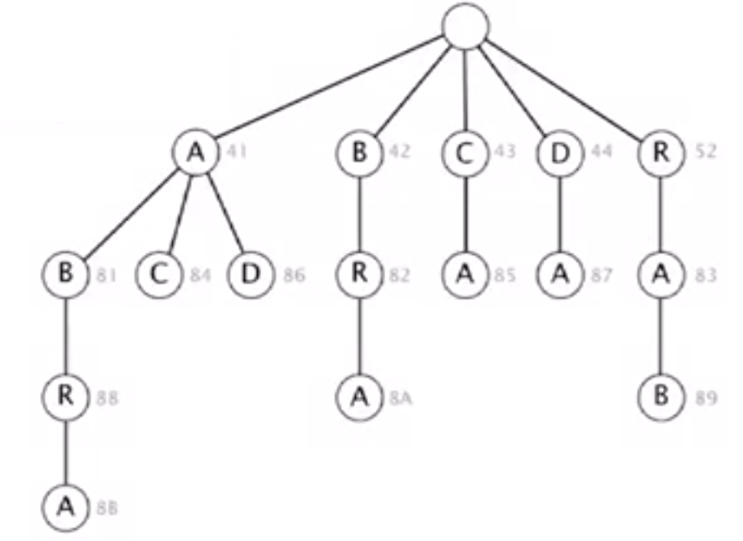
LZW (Lempel–Ziv–Welch)

Slide 20
LZW (Lempel–Ziv–Welch) - кодування/декодування
Ініціалізувати таблицю з N-бітними кодами одно символьних ключів.
Знайти найдовший ключ s у таблиці, який є префіксом наступної частини повідомлення
Записати N-бітний код для ключа s в вихідне повідомлення
Додати s + c до таблиці, де c - наступний символ повідомлення

Slide 21
Варіації LZW
За розміром таблиці
За поведінкою при збільшенні таблиці
За довжиною префіксів
...

Slide 22
